Slide 1
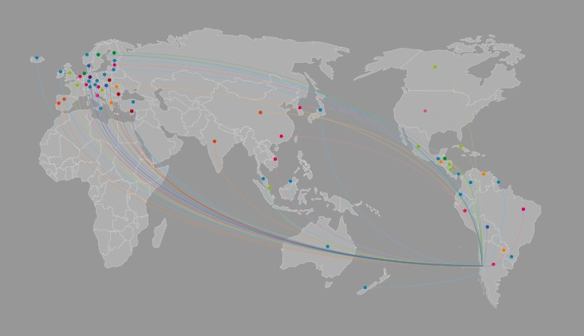
TPP:
Panorama General

Slide 2
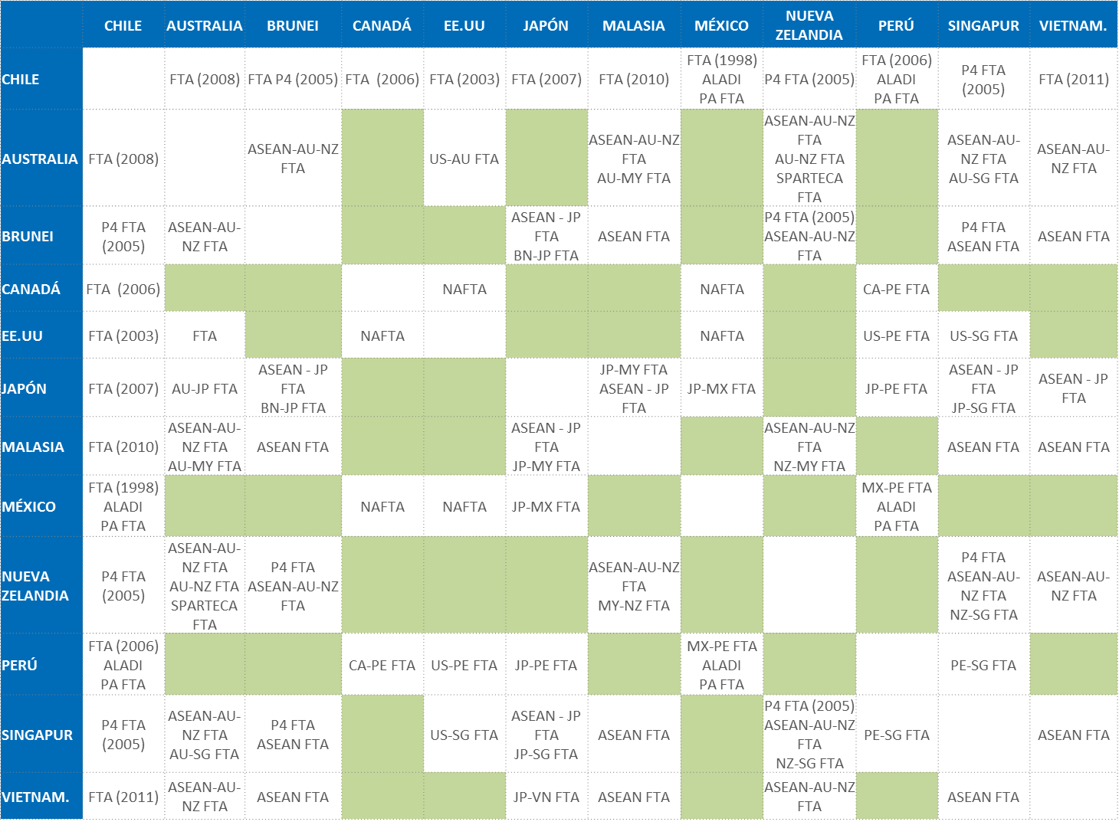
Contexto
  Ronda Doha - milenio
  FTAAP Apec – año Chile
  P4 (2005 – 2006)
  Coexistencia bilaterales
2015
2
Notes:
LA INTEGRACIÓN INTERNACIONAL ES UN PROCESO
1974 Creación Estatuto de Inversión Extranjera (DL 600): mecanismo de transferencia de capitales hacia Chile. Bajo este régimen voluntario, los inversionistas extranjeros que ingresen capitales, bienes físicos u otras formas de inversión, solicitan suscribir un contrato de inversión extranjera con el Estado de Chile.
Derogación restricciones para-arancelarias: Cuotas, Prohibiciones
1979 Creación DIRECON: misión fue la de ejecutar la política que formule el Presidente de la República en materia de relaciones económicas con el exterior, además de aquellas que le encomienda el decreto que la creó, entre las que destacan:
Colaborar al desarrollo de las exportaciones del país
Intervenir en los grupos de trabajo, negociaciones bilaterales y multilaterales y demás comisiones internacionales en que participe Chile
Organizar comisiones públicas y privadas al exterior, promover la visita de misiones comerciales extranjeras
Promover y negociar tratados y acuerdos internacionales de carácter económico, los que deberán tener la conformidad escrita del Ministro de Hacienda
Difundir en el exterior la política económica del gobierno
Participar en organismos internacionales y coordinar las políticas que deben seguirse en ellos
Formular a los sectores públicos y privados proposiciones para el óptimo aprovechamiento de los mercados internacionales

Slide 3

La Negociación de TPP
2015
3
  P4: negociaciones mandatadas de Servicios Financieros (2008)
  Abril 2010 – Octubre 2015: rondas (P4 – P7 – US – TPP)
  12 miembros APEC: Japón 2013
  3 idiomas: inglés, español y francés
Notes:
LA INTEGRACIÓN INTERNACIONAL ES UN PROCESO
1974 Creación Estatuto de Inversión Extranjera (DL 600): mecanismo de transferencia de capitales hacia Chile. Bajo este régimen voluntario, los inversionistas extranjeros que ingresen capitales, bienes físicos u otras formas de inversión, solicitan suscribir un contrato de inversión extranjera con el Estado de Chile.
Derogación restricciones para-arancelarias: Cuotas, Prohibiciones
1979 Creación DIRECON: misión fue la de ejecutar la política que formule el Presidente de la República en materia de relaciones económicas con el exterior, además de aquellas que le encomienda el decreto que la creó, entre las que destacan:
Colaborar al desarrollo de las exportaciones del país
Intervenir en los grupos de trabajo, negociaciones bilaterales y multilaterales y demás comisiones internacionales en que participe Chile
Organizar comisiones públicas y privadas al exterior, promover la visita de misiones comerciales extranjeras
Promover y negociar tratados y acuerdos internacionales de carácter económico, los que deberán tener la conformidad escrita del Ministro de Hacienda
Difundir en el exterior la política económica del gobierno
Participar en organismos internacionales y coordinar las políticas que deben seguirse en ellos
Formular a los sectores públicos y privados proposiciones para el óptimo aprovechamiento de los mercados internacionales

Slide 4
La Región TPP en cifras
PARTICIPACIÓN TPP EN EL MUNDO
Intercambio comercial TPP: US$ 9.458 mil mill 2013
Países TPP concentran 36% de IED en el mundo (2013)
Países TPP concentran 26% del intercambio mundial
Países TPP concentran 36% del PIB mundial (2014)
PARTICIPACIÓN TPP EN COMERCIO E INVERSIONES DE CHILE
Intercambio comercial Chile-TPP US$ 46 mil millones (2014)
27% de las inversiones de Chile en el exterior va a TPP
(con Perú como principal receptor)
59% de la IED en Chile proviene de TPP (2014)
31% del comercio de Chile (30% exports y 32% imports)

Slide 5
Capítulos del Acuerdo
Comercio de Bienes
Reglas de origen
Textiles
Administración aduanera y facilitación de comercio
Medidas Sanitarias y Fitosanitarias
Obstáculos Técnicos al Comercio
Defensa comercial
Políticas de competencia
Empresas del Estado y Monopolios Designados
Inversiones
Comercio Transfronterizo de Servicios
Servicios Financieros
Contratación Pública
Telecomunicaciones
Comercio Electrónico
Entrada Temporal de Personas de Negocios
Propiedad Intelectual
Asuntos Medio Ambientales
Asuntos Laborales
Coherencia Regulatoria
Competitividad
Desarrollo
Pequeñas y Medianas Empresas
Cooperación
Administración y Disposiciones Institucionales
Disposiciones Iniciales y Definiciones Generales
Solución de Controversias
Excepciones
Transparencia y Anticorrupción
Disposiciones Finales

Slide 6
La Negociación de Acceso a Mercados
2015
6
  Aranceles, cronogramas
  Disciplinas comercio de bienes
  Reglas de origen
  Procedimientos aduaneros
  Compras públicas
Notes:
LA INTEGRACIÓN INTERNACIONAL ES UN PROCESO
1974 Creación Estatuto de Inversión Extranjera (DL 600): mecanismo de transferencia de capitales hacia Chile. Bajo este régimen voluntario, los inversionistas extranjeros que ingresen capitales, bienes físicos u otras formas de inversión, solicitan suscribir un contrato de inversión extranjera con el Estado de Chile.
Derogación restricciones para-arancelarias: Cuotas, Prohibiciones
1979 Creación DIRECON: misión fue la de ejecutar la política que formule el Presidente de la República en materia de relaciones económicas con el exterior, además de aquellas que le encomienda el decreto que la creó, entre las que destacan:
Colaborar al desarrollo de las exportaciones del país
Intervenir en los grupos de trabajo, negociaciones bilaterales y multilaterales y demás comisiones internacionales en que participe Chile
Organizar comisiones públicas y privadas al exterior, promover la visita de misiones comerciales extranjeras
Promover y negociar tratados y acuerdos internacionales de carácter económico, los que deberán tener la conformidad escrita del Ministro de Hacienda
Difundir en el exterior la política económica del gobierno
Participar en organismos internacionales y coordinar las políticas que deben seguirse en ellos
Formular a los sectores públicos y privados proposiciones para el óptimo aprovechamiento de los mercados internacionales

Slide 7
La Negociación de Acceso a Mercados
2015
7
  Disciplinas
    Prohibición subvenciones a la exportación agrícola
    Prohibición de aplicación de salvaguardias especiales agrícolas
    Prohibición de impuestos a la exportación
    Disciplinas para la administración de cuotas
    Disposiciones sobre seguridad alimentaria, transparencia
    Acumulación de origen (mejora el acceso y es estímulo a las cadenas globales de valor)
Notes:
LA INTEGRACIÓN INTERNACIONAL ES UN PROCESO
1974 Creación Estatuto de Inversión Extranjera (DL 600): mecanismo de transferencia de capitales hacia Chile. Bajo este régimen voluntario, los inversionistas extranjeros que ingresen capitales, bienes físicos u otras formas de inversión, solicitan suscribir un contrato de inversión extranjera con el Estado de Chile.
Derogación restricciones para-arancelarias: Cuotas, Prohibiciones
1979 Creación DIRECON: misión fue la de ejecutar la política que formule el Presidente de la República en materia de relaciones económicas con el exterior, además de aquellas que le encomienda el decreto que la creó, entre las que destacan:
Colaborar al desarrollo de las exportaciones del país
Intervenir en los grupos de trabajo, negociaciones bilaterales y multilaterales y demás comisiones internacionales en que participe Chile
Organizar comisiones públicas y privadas al exterior, promover la visita de misiones comerciales extranjeras
Promover y negociar tratados y acuerdos internacionales de carácter económico, los que deberán tener la conformidad escrita del Ministro de Hacienda
Difundir en el exterior la política económica del gobierno
Participar en organismos internacionales y coordinar las políticas que deben seguirse en ellos
Formular a los sectores públicos y privados proposiciones para el óptimo aprovechamiento de los mercados internacionales

Slide 8
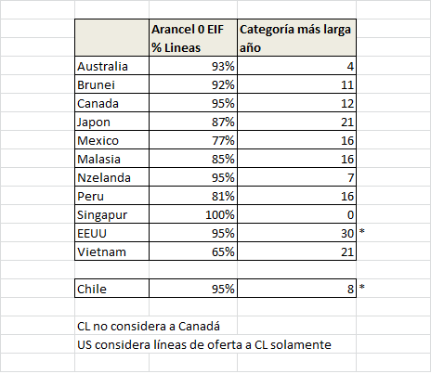
Aranceles
2015
8
  Entre 65% y 100% del universo arancelario se desgrava a la entrada en vigor del Acuerdo
  Sin excepciones, pero algunas líneas sin concesiones
  Plazos más largos: 30 años.
  Ofertas plurilaterales salvo excepciones
Notes:
LA INTEGRACIÓN INTERNACIONAL ES UN PROCESO
1974 Creación Estatuto de Inversión Extranjera (DL 600): mecanismo de transferencia de capitales hacia Chile. Bajo este régimen voluntario, los inversionistas extranjeros que ingresen capitales, bienes físicos u otras formas de inversión, solicitan suscribir un contrato de inversión extranjera con el Estado de Chile.
Derogación restricciones para-arancelarias: Cuotas, Prohibiciones
1979 Creación DIRECON: misión fue la de ejecutar la política que formule el Presidente de la República en materia de relaciones económicas con el exterior, además de aquellas que le encomienda el decreto que la creó, entre las que destacan:
Colaborar al desarrollo de las exportaciones del país
Intervenir en los grupos de trabajo, negociaciones bilaterales y multilaterales y demás comisiones internacionales en que participe Chile
Organizar comisiones públicas y privadas al exterior, promover la visita de misiones comerciales extranjeras
Promover y negociar tratados y acuerdos internacionales de carácter económico, los que deberán tener la conformidad escrita del Ministro de Hacienda
Difundir en el exterior la política económica del gobierno
Participar en organismos internacionales y coordinar las políticas que deben seguirse en ellos
Formular a los sectores públicos y privados proposiciones para el óptimo aprovechamiento de los mercados internacionales

Slide 9
Aranceles: ¿de dónde provienen los beneficios arancelarios?
2015
9
  Canadá y Japón: existen importantes excepciones en el bilateral
  Malasia y Vietnam: existen excepciones y tratamientos especiales (cuotas, reducciones arancelarias)
  Vietnam: acuerdo reciente con plazos largos
  EE.UU.: algunos productos que contienen azúcar
Notes:
LA INTEGRACIÓN INTERNACIONAL ES UN PROCESO
1974 Creación Estatuto de Inversión Extranjera (DL 600): mecanismo de transferencia de capitales hacia Chile. Bajo este régimen voluntario, los inversionistas extranjeros que ingresen capitales, bienes físicos u otras formas de inversión, solicitan suscribir un contrato de inversión extranjera con el Estado de Chile.
Derogación restricciones para-arancelarias: Cuotas, Prohibiciones
1979 Creación DIRECON: misión fue la de ejecutar la política que formule el Presidente de la República en materia de relaciones económicas con el exterior, además de aquellas que le encomienda el decreto que la creó, entre las que destacan:
Colaborar al desarrollo de las exportaciones del país
Intervenir en los grupos de trabajo, negociaciones bilaterales y multilaterales y demás comisiones internacionales en que participe Chile
Organizar comisiones públicas y privadas al exterior, promover la visita de misiones comerciales extranjeras
Promover y negociar tratados y acuerdos internacionales de carácter económico, los que deberán tener la conformidad escrita del Ministro de Hacienda
Difundir en el exterior la política económica del gobierno
Participar en organismos internacionales y coordinar las políticas que deben seguirse en ellos
Formular a los sectores públicos y privados proposiciones para el óptimo aprovechamiento de los mercados internacionales

Slide 10
Aranceles: ¿de dónde provienen los beneficios arancelarios?
2015
10
  Ejemplo: Japón
    Supuesto: Beneficios provienen de las exclusiones y productos sujetos a renegociación
    15,14% tendrá arancel cero a la entrada en vigor
    13,65% tendrá acceso mediante cuotas, a la entrada en vigor
    Principales beneficiados:
      Cítricos
      Salmón atlántico congelado (pacífico ahumado en EIF)
      Tableros de madera (16 á)
    Nota: cifras estimadas, ya que dependen de los supuestos en los que se basen las estimaciones
Notes:
LA INTEGRACIÓN INTERNACIONAL ES UN PROCESO
1974 Creación Estatuto de Inversión Extranjera (DL 600): mecanismo de transferencia de capitales hacia Chile. Bajo este régimen voluntario, los inversionistas extranjeros que ingresen capitales, bienes físicos u otras formas de inversión, solicitan suscribir un contrato de inversión extranjera con el Estado de Chile.
Derogación restricciones para-arancelarias: Cuotas, Prohibiciones
1979 Creación DIRECON: misión fue la de ejecutar la política que formule el Presidente de la República en materia de relaciones económicas con el exterior, además de aquellas que le encomienda el decreto que la creó, entre las que destacan:
Colaborar al desarrollo de las exportaciones del país
Intervenir en los grupos de trabajo, negociaciones bilaterales y multilaterales y demás comisiones internacionales en que participe Chile
Organizar comisiones públicas y privadas al exterior, promover la visita de misiones comerciales extranjeras
Promover y negociar tratados y acuerdos internacionales de carácter económico, los que deberán tener la conformidad escrita del Ministro de Hacienda
Difundir en el exterior la política económica del gobierno
Participar en organismos internacionales y coordinar las políticas que deben seguirse en ellos
Formular a los sectores públicos y privados proposiciones para el óptimo aprovechamiento de los mercados internacionales

Slide 11
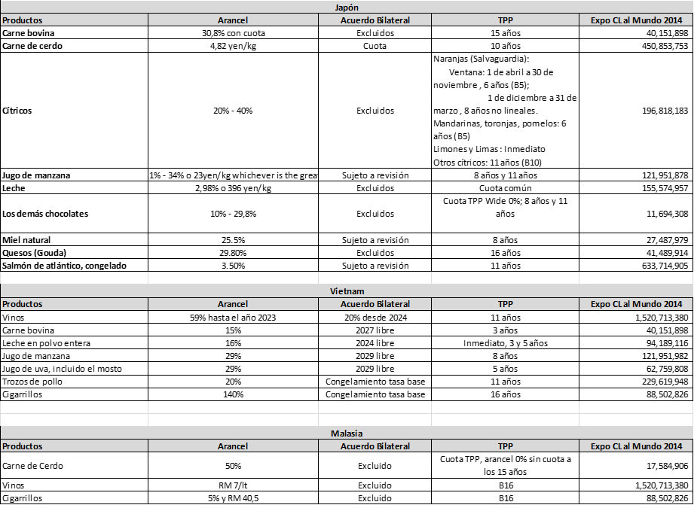
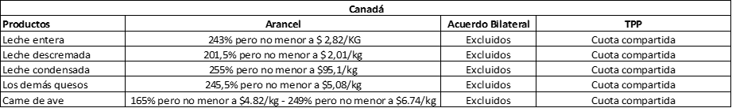
Aranceles: Productos y mercados beneficiados
  Para las exportaciones hacia Japón, Canadá, Malasia y Vietnam, algunos ejemplos de los productos que mejoran:
2015
11
Notes:
LA INTEGRACIÓN INTERNACIONAL ES UN PROCESO
1974 Creación Estatuto de Inversión Extranjera (DL 600): mecanismo de transferencia de capitales hacia Chile. Bajo este régimen voluntario, los inversionistas extranjeros que ingresen capitales, bienes físicos u otras formas de inversión, solicitan suscribir un contrato de inversión extranjera con el Estado de Chile.
Derogación restricciones para-arancelarias: Cuotas, Prohibiciones
1979 Creación DIRECON: misión fue la de ejecutar la política que formule el Presidente de la República en materia de relaciones económicas con el exterior, además de aquellas que le encomienda el decreto que la creó, entre las que destacan:
Colaborar al desarrollo de las exportaciones del país
Intervenir en los grupos de trabajo, negociaciones bilaterales y multilaterales y demás comisiones internacionales en que participe Chile
Organizar comisiones públicas y privadas al exterior, promover la visita de misiones comerciales extranjeras
Promover y negociar tratados y acuerdos internacionales de carácter económico, los que deberán tener la conformidad escrita del Ministro de Hacienda
Difundir en el exterior la política económica del gobierno
Participar en organismos internacionales y coordinar las políticas que deben seguirse en ellos
Formular a los sectores públicos y privados proposiciones para el óptimo aprovechamiento de los mercados internacionales

Slide 12
Reglas de Origen y Procedimientos aduaneros
2015
12
  Armonización de procedimientos y documentos aduaneros: nueve procedimientos diferentes vs uno
  Documentos de respaldo del certificado de origen podrá ser almacenado en formato electrónico:
  disminución de costos para los exportadores, productores e importadores.
Posibilidad de utilizar un país no Parte del Acuerdo para distribución de mercancías (siempre que se mantengan bajo control aduanero durante el tránsito y/o transbordo)
Notes:
LA INTEGRACIÓN INTERNACIONAL ES UN PROCESO
1974 Creación Estatuto de Inversión Extranjera (DL 600): mecanismo de transferencia de capitales hacia Chile. Bajo este régimen voluntario, los inversionistas extranjeros que ingresen capitales, bienes físicos u otras formas de inversión, solicitan suscribir un contrato de inversión extranjera con el Estado de Chile.
Derogación restricciones para-arancelarias: Cuotas, Prohibiciones
1979 Creación DIRECON: misión fue la de ejecutar la política que formule el Presidente de la República en materia de relaciones económicas con el exterior, además de aquellas que le encomienda el decreto que la creó, entre las que destacan:
Colaborar al desarrollo de las exportaciones del país
Intervenir en los grupos de trabajo, negociaciones bilaterales y multilaterales y demás comisiones internacionales en que participe Chile
Organizar comisiones públicas y privadas al exterior, promover la visita de misiones comerciales extranjeras
Promover y negociar tratados y acuerdos internacionales de carácter económico, los que deberán tener la conformidad escrita del Ministro de Hacienda
Difundir en el exterior la política económica del gobierno
Participar en organismos internacionales y coordinar las políticas que deben seguirse en ellos
Formular a los sectores públicos y privados proposiciones para el óptimo aprovechamiento de los mercados internacionales

Slide 13
Reglas de Origen y Procedimientos aduaneros
2015
13
El Acuerdo TPP permitirá simplificar o al menos estandarizar muchos de los procedimientos y documentos actualmente utilizados y por consiguiente, reducir los costos involucrados en las operaciones de importación y exportación
Autocertificación: no hay formato establecido pero sí la información mínima que debe contener el certificado,
Importador, exportador o productor
posible certificado electrónico.
Los mecanismos de cooperación que se establecen entre las Aduanas del TPP permitirán agilizar los procesos de fiscalización y se enfocarán a aquellos productos con más alto riesgo de incumplimiento de las disposiciones del Acuerdo, optimizando las funciones fiscalizadoras de las Aduanas.
Notes:
LA INTEGRACIÓN INTERNACIONAL ES UN PROCESO
1974 Creación Estatuto de Inversión Extranjera (DL 600): mecanismo de transferencia de capitales hacia Chile. Bajo este régimen voluntario, los inversionistas extranjeros que ingresen capitales, bienes físicos u otras formas de inversión, solicitan suscribir un contrato de inversión extranjera con el Estado de Chile.
Derogación restricciones para-arancelarias: Cuotas, Prohibiciones
1979 Creación DIRECON: misión fue la de ejecutar la política que formule el Presidente de la República en materia de relaciones económicas con el exterior, además de aquellas que le encomienda el decreto que la creó, entre las que destacan:
Colaborar al desarrollo de las exportaciones del país
Intervenir en los grupos de trabajo, negociaciones bilaterales y multilaterales y demás comisiones internacionales en que participe Chile
Organizar comisiones públicas y privadas al exterior, promover la visita de misiones comerciales extranjeras
Promover y negociar tratados y acuerdos internacionales de carácter económico, los que deberán tener la conformidad escrita del Ministro de Hacienda
Difundir en el exterior la política económica del gobierno
Participar en organismos internacionales y coordinar las políticas que deben seguirse en ellos
Formular a los sectores públicos y privados proposiciones para el óptimo aprovechamiento de los mercados internacionales

Slide 14
Reglas de Origen y Procedimientos aduaneros
2015
14
  Reglas más simples
  Reglas de origen comunes: Se contará con grupo único de Reglas Específicas de Origen que facilitará el uso de las mismas para los operadores comerciales
  Mayor oferta de insumos: Los países TPP tendrán la posibilidad de contar con mayor número de insumos originarios en la producción de bienes que podrán acceder a preferencias arancelarias
Notes:
LA INTEGRACIÓN INTERNACIONAL ES UN PROCESO
1974 Creación Estatuto de Inversión Extranjera (DL 600): mecanismo de transferencia de capitales hacia Chile. Bajo este régimen voluntario, los inversionistas extranjeros que ingresen capitales, bienes físicos u otras formas de inversión, solicitan suscribir un contrato de inversión extranjera con el Estado de Chile.
Derogación restricciones para-arancelarias: Cuotas, Prohibiciones
1979 Creación DIRECON: misión fue la de ejecutar la política que formule el Presidente de la República en materia de relaciones económicas con el exterior, además de aquellas que le encomienda el decreto que la creó, entre las que destacan:
Colaborar al desarrollo de las exportaciones del país
Intervenir en los grupos de trabajo, negociaciones bilaterales y multilaterales y demás comisiones internacionales en que participe Chile
Organizar comisiones públicas y privadas al exterior, promover la visita de misiones comerciales extranjeras
Promover y negociar tratados y acuerdos internacionales de carácter económico, los que deberán tener la conformidad escrita del Ministro de Hacienda
Difundir en el exterior la política económica del gobierno
Participar en organismos internacionales y coordinar las políticas que deben seguirse en ellos
Formular a los sectores públicos y privados proposiciones para el óptimo aprovechamiento de los mercados internacionales

Slide 15
Acumulación de origen
2015
15
  Acumulación de origen: el mecanismo permite ampliar la oferta de insumos que pueden ser considerados originarios para luego ser utilizados en la elaboración de bienes que serán exportados a los países de TPP.
  Como exportador de productos procesados, el mecanismo de acumulación permitirá un mayor y mas fácil cumplimiento de las reglas de origen negociadas en el marco del TPP y por ende, acogerse de una manera más expedita a los beneficios arancelarios negociados en este Acuerdo.
  De la misma manera, la acumulación de origen aumentará la demanda por insumos chilenos en los procesos productivos de los socios, lo que en definitiva será un importante impulso al comercio entre los países miembros del TPP.
Notes:
LA INTEGRACIÓN INTERNACIONAL ES UN PROCESO
1974 Creación Estatuto de Inversión Extranjera (DL 600): mecanismo de transferencia de capitales hacia Chile. Bajo este régimen voluntario, los inversionistas extranjeros que ingresen capitales, bienes físicos u otras formas de inversión, solicitan suscribir un contrato de inversión extranjera con el Estado de Chile.
Derogación restricciones para-arancelarias: Cuotas, Prohibiciones
1979 Creación DIRECON: misión fue la de ejecutar la política que formule el Presidente de la República en materia de relaciones económicas con el exterior, además de aquellas que le encomienda el decreto que la creó, entre las que destacan:
Colaborar al desarrollo de las exportaciones del país
Intervenir en los grupos de trabajo, negociaciones bilaterales y multilaterales y demás comisiones internacionales en que participe Chile
Organizar comisiones públicas y privadas al exterior, promover la visita de misiones comerciales extranjeras
Promover y negociar tratados y acuerdos internacionales de carácter económico, los que deberán tener la conformidad escrita del Ministro de Hacienda
Difundir en el exterior la política económica del gobierno
Participar en organismos internacionales y coordinar las políticas que deben seguirse en ellos
Formular a los sectores públicos y privados proposiciones para el óptimo aprovechamiento de los mercados internacionales

Slide 16
Otros temas de Acceso
2015
16
  Compras Públicas: Vietnam, Malasia, Perú
  SPS y TBT: mejoran disciplinas e institucionalidad
  Textiles:
    Short supply list: se contará con una lista de escaso abasto, es decir, insumos que no deberán cumplir la Regla Específica de Origen definida para ellos (también llamada Short Supply List). Esto permitirá no sólo un mejor aprovechamiento de beneficios arancelarios pactados en esta materia, si no que además abre las posibilidades para los encadenamientos productivos con los socios.
    set de reglas específicas definido en TPP es más flexible que aquellas reglas contenidas en acuerdos bilaterales con países como EE.UU., Perú, México.
    Productos folclóricos
  Administración Aduanera y Facilitación de Comercio
Notes:
LA INTEGRACIÓN INTERNACIONAL ES UN PROCESO
1974 Creación Estatuto de Inversión Extranjera (DL 600): mecanismo de transferencia de capitales hacia Chile. Bajo este régimen voluntario, los inversionistas extranjeros que ingresen capitales, bienes físicos u otras formas de inversión, solicitan suscribir un contrato de inversión extranjera con el Estado de Chile.
Derogación restricciones para-arancelarias: Cuotas, Prohibiciones
1979 Creación DIRECON: misión fue la de ejecutar la política que formule el Presidente de la República en materia de relaciones económicas con el exterior, además de aquellas que le encomienda el decreto que la creó, entre las que destacan:
Colaborar al desarrollo de las exportaciones del país
Intervenir en los grupos de trabajo, negociaciones bilaterales y multilaterales y demás comisiones internacionales en que participe Chile
Organizar comisiones públicas y privadas al exterior, promover la visita de misiones comerciales extranjeras
Promover y negociar tratados y acuerdos internacionales de carácter económico, los que deberán tener la conformidad escrita del Ministro de Hacienda
Difundir en el exterior la política económica del gobierno
Participar en organismos internacionales y coordinar las políticas que deben seguirse en ellos
Formular a los sectores públicos y privados proposiciones para el óptimo aprovechamiento de los mercados internacionales

Slide 17
Pasos a siguientes
2015
17
  Cierre negociación (Atlanta, octubre 2015)
  Revisión legal, traducciones
  Firma
  Trámites domésticos – congreso, contraloría
  Entrada en vigor plurilateral/Entrada en vigor bilateral
Notes:
LA INTEGRACIÓN INTERNACIONAL ES UN PROCESO
1974 Creación Estatuto de Inversión Extranjera (DL 600): mecanismo de transferencia de capitales hacia Chile. Bajo este régimen voluntario, los inversionistas extranjeros que ingresen capitales, bienes físicos u otras formas de inversión, solicitan suscribir un contrato de inversión extranjera con el Estado de Chile.
Derogación restricciones para-arancelarias: Cuotas, Prohibiciones
1979 Creación DIRECON: misión fue la de ejecutar la política que formule el Presidente de la República en materia de relaciones económicas con el exterior, además de aquellas que le encomienda el decreto que la creó, entre las que destacan:
Colaborar al desarrollo de las exportaciones del país
Intervenir en los grupos de trabajo, negociaciones bilaterales y multilaterales y demás comisiones internacionales en que participe Chile
Organizar comisiones públicas y privadas al exterior, promover la visita de misiones comerciales extranjeras
Promover y negociar tratados y acuerdos internacionales de carácter económico, los que deberán tener la conformidad escrita del Ministro de Hacienda
Difundir en el exterior la política económica del gobierno
Participar en organismos internacionales y coordinar las políticas que deben seguirse en ellos
Formular a los sectores públicos y privados proposiciones para el óptimo aprovechamiento de los mercados internacionales

Slide 18
TPP:
Panorama General
  Constanza Alegría Pacull
  Jefa Depto. Acceso a Mercados
  calegria@direcon.gob.cl
Más información sobre los acuerdos comerciales en:
WWW.DIRECON.GOB.CL

